Slide 1



Modelo Predictivo de Aceptación de Videojuegos en Steam
Notebook
Dataset: games_march2025_full.csv
94192 Videojuegos Analizados
69618 Después de la Limpieza
Juan Jose Jauregui Mendoza
Código: 2250920

Slide 2
Pregunta y Objetivo
• ¿Qué características ayudan a estimar la aceptación de un videojuego?
• La aceptación se mide con el porcentaje de reseñas positivas.
• El proyecto compara modelos supervisados y evalúa su desempeño.
01
Notes:
Tiempo sugerido: 30 segundos.
Soy Juan Jose Jauregui Mendoza, código 2250920. Analizo el catálogo de Steam de marzo de 2025 para entender qué características se relacionan con la aceptación de los jugadores. El archivo contiene 89.618 registros y 47 columnas. La revisión encontró que una parte del objetivo no está disponible y que esa ausencia estaba codificada como menos uno. La utilidad de este trabajo es distinguir patrones reales de efectos producidos por la calidad de los datos antes de modelar.
Fuente: games_march2025_full.csv y Proyecto_EDA_Steam_actualizado.ipynb. El proveedor y la URL original del dataset no se especifican en los archivos.

Slide 3
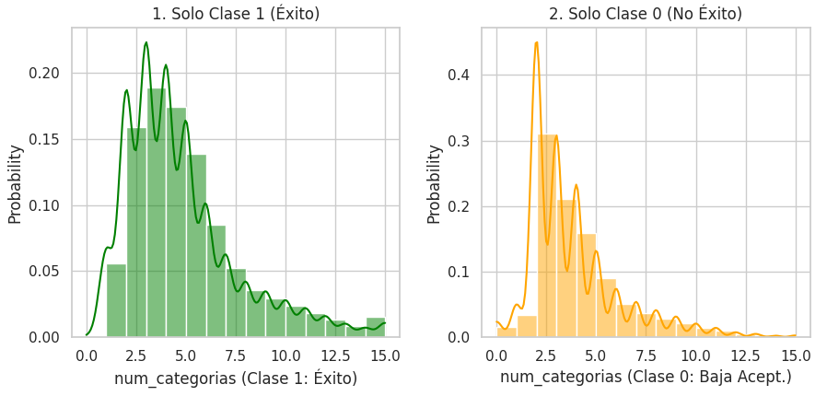
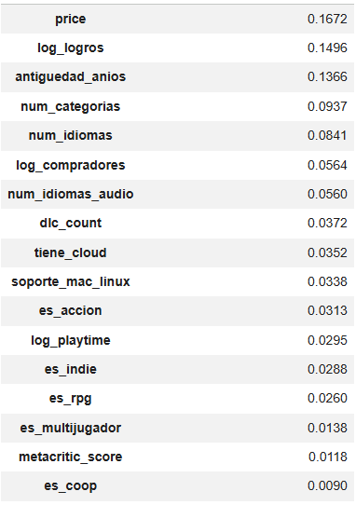
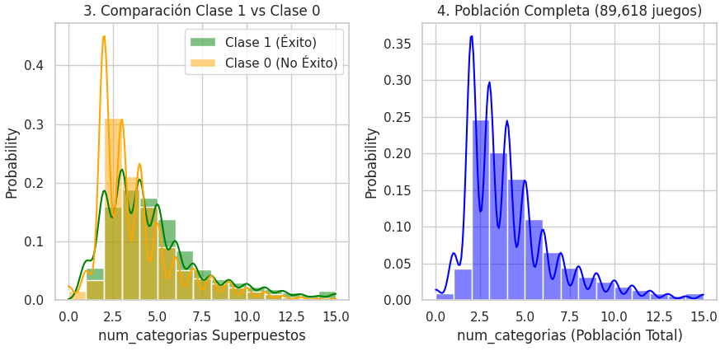

Variable Objetivo Binaria: PCT_POS_TOTAL
Importancia de Variables
Umbral de Aceptación: 70 %
02
Notes:
Tiempo sugerido: 40 segundos.
La variable objetivo es pct_pos_total. Representa el porcentaje de reseñas positivas, que usamos como medida de aceptación y no de rentabilidad. El histograma utiliza los 53.199 juegos con un porcentaje válido. La mayor concentración está en puntuaciones altas y existe una cola hacia valores bajos. Por eso reporto mediana y cuartiles: la mediana es 81 por ciento y la mitad central está entre 67 y 91. Planteamos una regresión para estimar aceptación a partir de características del juego, siempre con una comparación frente a una predicción base.
Fuente: games_march2025_full.csv y Proyecto_EDA_Steam_actualizado.ipynb. Estadísticos: media 77,0844, desviación 17,6276, mediana 81, Q1 67, Q3 91, IQR 24, mínimo 0 y máximo 100.

Slide 4

Variables Utilizadas
• Precio, logros, idiomas y funcionalidades de Steam.
• Género, modo multijugador y soporte para Mac o Linux.
• Antigüedad, propietarios estimados, tiempo de juego y Metacritic.
• Las variables muy asimétricas se transforman con log(1 + x).
03
Notes:
Tiempo sugerido: 40 segundos.
La lectura completa con on_bad_lines igual a error terminó sin errores de formato: no fue necesario omitir registros. Tampoco encontré filas ni identificadores appid duplicados. Reproduje la limpieza estructural inicial: eliminar columnas con cualquier nulo y algunos metadatos. Esto deja 33 columnas y conserva las 89.618 filas. Es una regla exigente porque también elimina textos con pocos faltantes, así que puede revisarse antes del modelado. Esta limpieza de columnas no corrige los valores especiales numéricos, que veremos enseguida.
Fuente: games_march2025_full.csv y Proyecto_EDA_Steam_actualizado.ipynb. 0 filas duplicadas y 0 appid duplicados. Imagen de código: fragmento original de Proyecto.ipynb, celda 8.

Slide 5
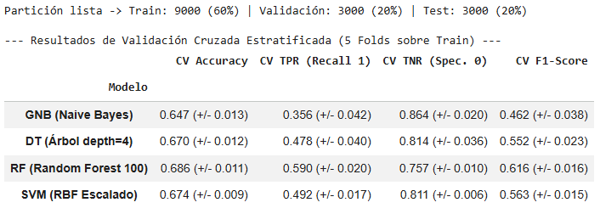

Distribución de los Datos
60%: Entrenamiento
20%: Validación
20%: Prueba Final
15.000 juegos en una Muestra de la Lista de Partición
04
Notes:
Tiempo sugerido: 45 segundos.
La revisión decisiva fue distinguir los faltantes reales de los códigos especiales. isna no considera que menos uno sea un dato ausente. Encontré 36.419 juegos con menos uno tanto en pct_pos_total como en num_reviews_total. Como menos uno no puede ser un porcentaje, lo trato como no disponible y lo excluyo de las estadísticas del objetivo, sin reemplazarlo por cero. También revisé Metacritic: todos los ceros coinciden con ausencia de su URL. Mantengo el archivo original intacto y hago estos tratamientos en una copia.
Fuente: games_march2025_full.csv y Proyecto_EDA_Steam_actualizado.ipynb. 36.419 / 89.618 = 40,6380 %. 53.199 objetivos entre 0 y 100. Los 86.071 ceros de Metacritic coinciden exactamente con metacritic_url nula. Ese cruce sustenta su tratamiento como no disponibles.

Slide 6
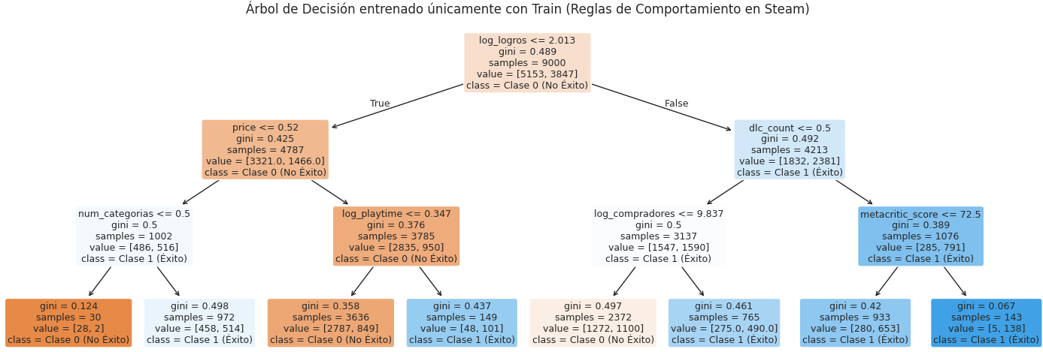
Modelos Comparados
• Gaussian Naive Bayes: Genera Fronteras Suaves y Elipticas Asumiendo Independencia Condicional Mediante Probabilidades.
• Árbol de Decisión: Construye y Aprende Particiones de Reglas a partir de los precios y logros.
• Random Forest: Combina Múltiples Árboles de Decisión.
• SVM con kernel RBF: Construye Fronteras no Lineales.
05
Notes:
Tiempo sugerido: 45 segundos.
En clase vimos NumPy y pandas. Incorporé Seaborn como apoyo para visualizar los resultados. Pandas calcula la correlación con corr y Seaborn la dibuja como un mapa de calor con etiquetas y coeficientes. annot True muestra los números, fmt deja dos decimales y cmap define los colores. Fijé vmin en menos uno, vmax en uno y center en cero para que los colores tengan una interpretación consistente. Matplotlib organiza las figuras. En la versión actualizada NumPy define intervalos de histogramas y permite mostrar conteos muy asimétricos con log1p.
Fuente: games_march2025_full.csv y Proyecto_EDA_Steam_actualizado.ipynb. Documentación: https://seaborn.pydata.org/generated/seaborn.heatmap.html y https://pandas.pydata.org/docs/reference/api/pandas.DataFrame.corr.html

Slide 7
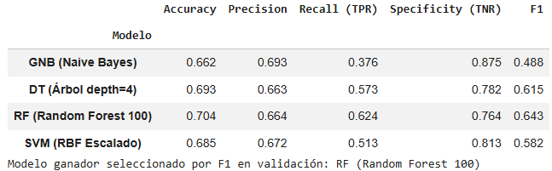
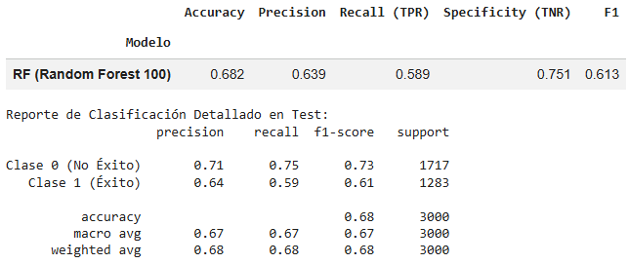
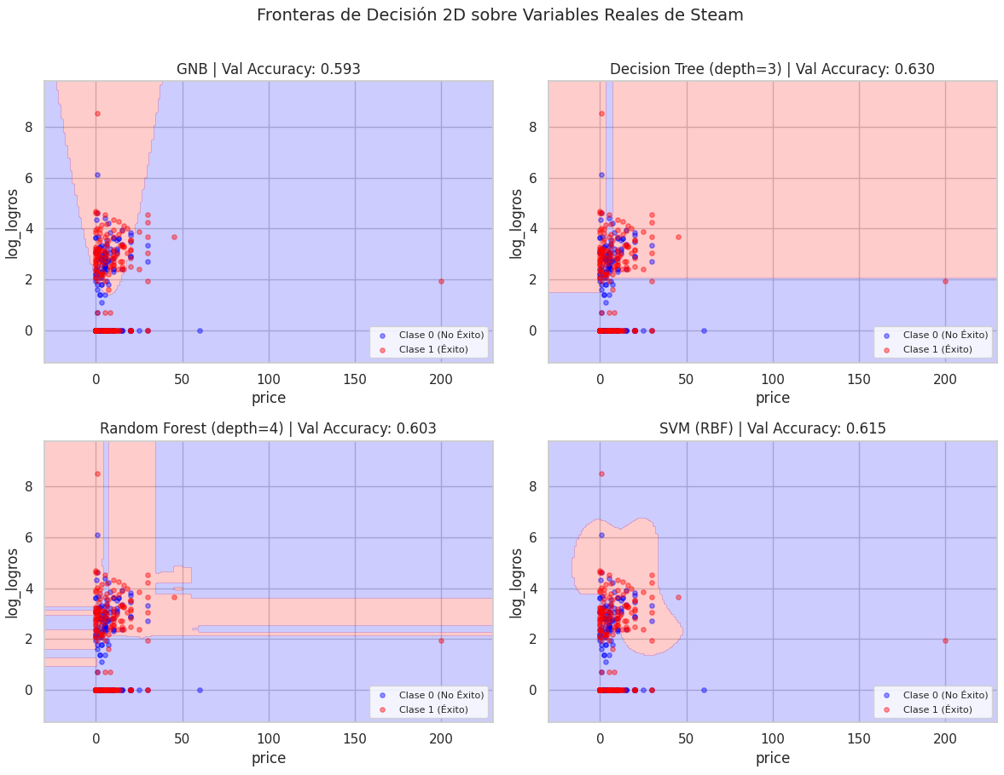
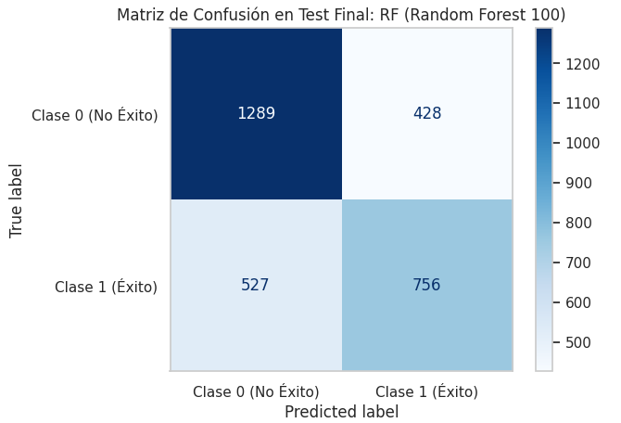
Resultados de los Modelos Utilizados:
06

Slide 8
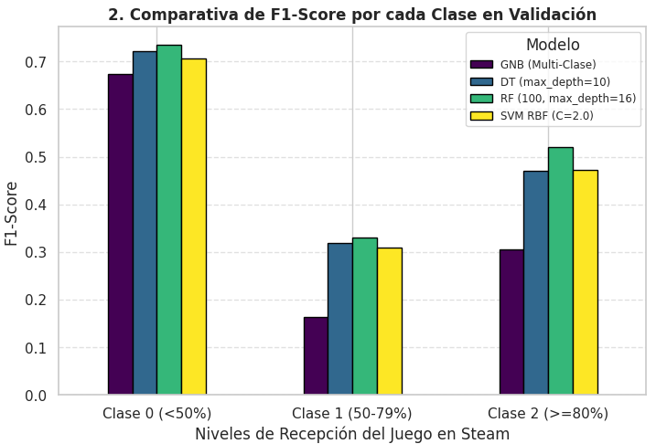
Selección de los Modelos
F1 en el conjunto de Validación:
Random Forest obtiene el mayor F1: 0,643
07
Notes:
Tiempo sugerido: 35 segundos.
Mac y Linux están entre las seis variables priorizadas por correlación, y Windows sirve como referencia del catálogo. Como son variables booleanas, reporto frecuencias y porcentajes. En los 53.199 juegos con objetivo válido, 53.192 son compatibles con Windows, 12.719 con Mac y 9.003 con Linux. Sus porcentajes son 99,99, 23,91 y 16,92. Un juego puede soportar varias plataformas, de modo que estos porcentajes no se suman entre sí. La compatibilidad con Windows casi no varía dentro de esta base.
Fuente: games_march2025_full.csv y Proyecto_EDA_Steam_actualizado.ipynb. No compatibles: Windows 7, Mac 40.480, Linux 44.196. Cada porcentaje usa 53.199 como denominador.

Slide 9
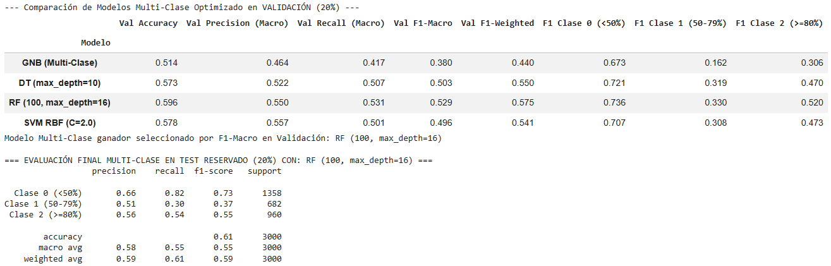
Resultados de la Prueba de los Modelos
3.000 Juegos Reservados para la Prueba
08
Notes:
Tiempo sugerido: 40 segundos.
La distribución original estaba dominada por ceros sin URL de Metacritic. Aquí analizo únicamente los 3.512 juegos que tienen puntuación disponible y objetivo válido. La mediana es 75 puntos y los cuartiles son 68 y 81. El rango observado va de 20 a 97. Como referencia, la media es 73,46 y la desviación estándar 10,16, pero no afirmo normalidad. Este grupo representa solo el 6,60 por ciento de los juegos con objetivo válido, así que sus resultados no se deben generalizar al catálogo completo.
Fuente: games_march2025_full.csv y Proyecto_EDA_Steam_actualizado.ipynb. Mediana 75, IQR 13, Q1 68, Q3 81, n 3.512. Cobertura 3.512 / 53.199 = 6,6016 %.

Slide 10
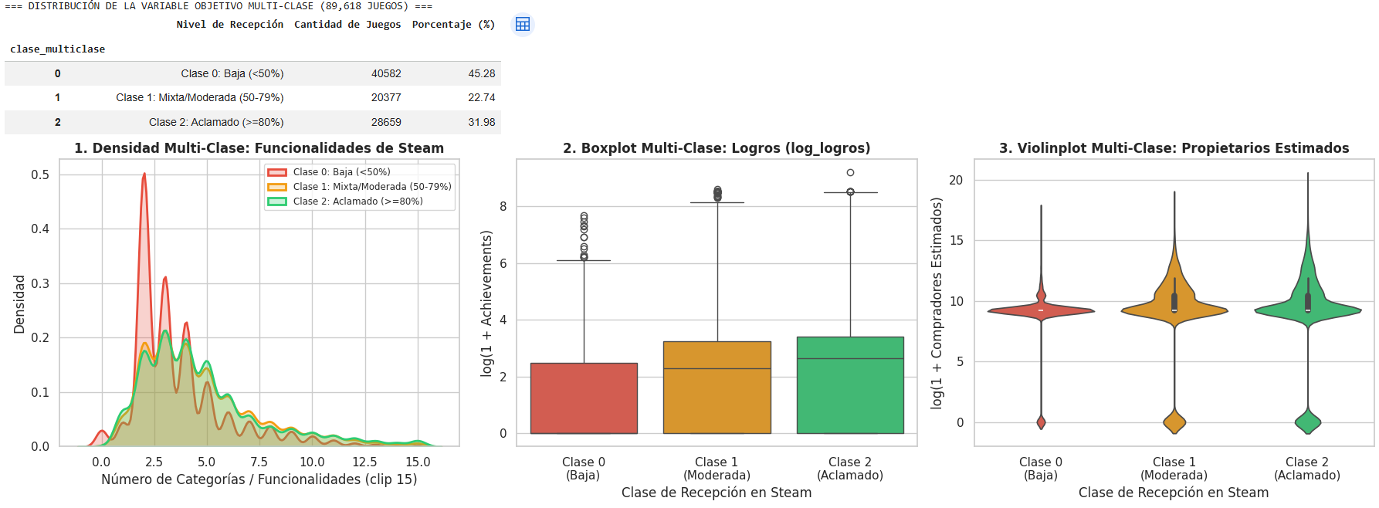
Clasificación Multiclase
Tres Niveles de Recepción del Videojuego: Baja Recepcion, Moderada Recepcion y Aclamada Recepcion
09
Notes:
Tiempo sugerido: 45 segundos.
La comparación corregida incluye 11.429 juegos con precio cero y 41.770 con precio positivo, todos con objetivo válido. Sus medias son 76,41 y 77,27 por ciento, y sus medianas son 80 y 81. La diferencia es apenas 0,85 puntos a favor del precio positivo. La aparente ventaja anterior de los gratuitos provenía de incluir menos uno como calificación: ese código afectaba al 44,64 por ciento de los juegos de pago y al 19,29 por ciento de los de precio cero. Es una diferencia descriptiva, sin interpretación causal.
Fuente: games_march2025_full.csv y Proyecto_EDA_Steam_actualizado.ipynb. Media precio cero 76,414997 y precio positivo 77,267537. Diferencia 0,852540 puntos. Precio cero no garantiza que el juego sea permanentemente free-to-play.

Slide 11
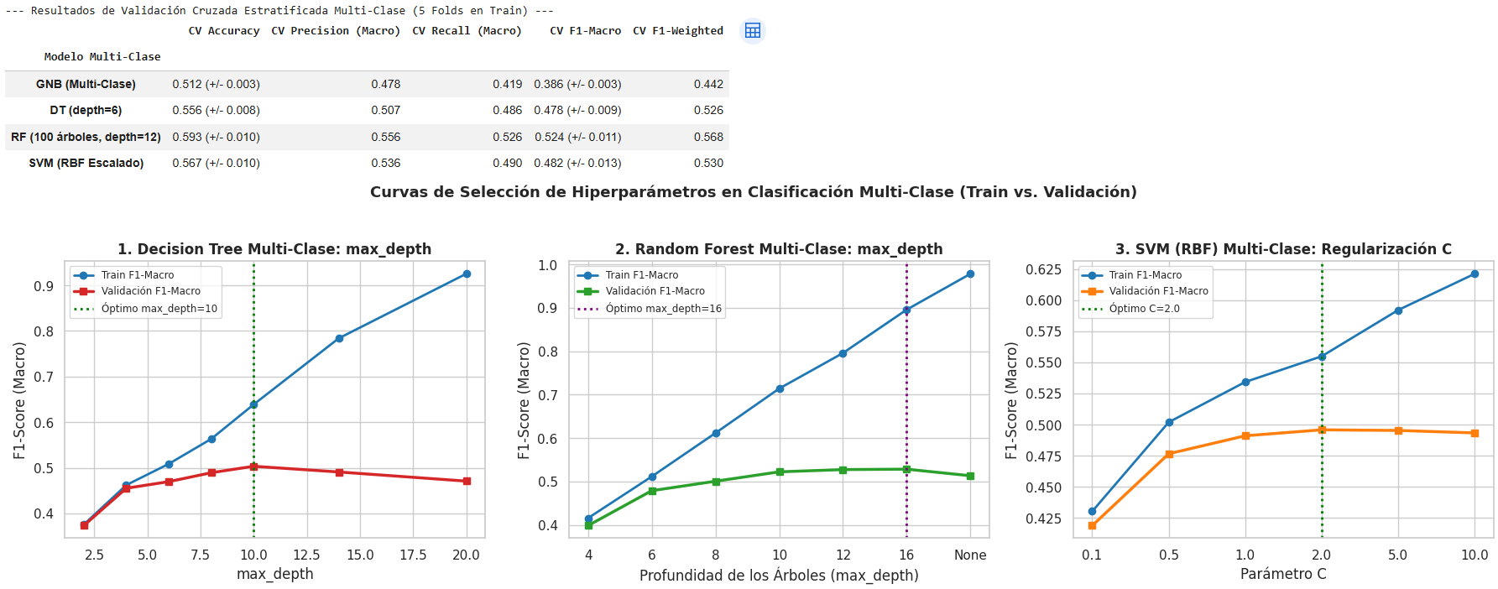
Resultados de la Prueba Multiclase
Random Forest: Exactitud 61 % y F1 Macro 0,55
F1 por clase en la prueba final.
10
Notes:
Tiempo sugerido: 35 segundos.
Esta sección conserva la base completa de 89.618 juegos para comparar con el notebook original. La mediana de precio es 4,99 dólares y el IQR es 9. El rango va desde cero hasta 999,98. La gráfica izquierda muestra la escala completa y la derecha amplía la zona hasta 23,49 dólares, conservando el resto de los juegos en el análisis original. La vista ampliada permite distinguir los precios habituales que la escala completa comprime. La asimetría justifica usar mediana y cuartiles.
Fuente: games_march2025_full.csv y Proyecto_EDA_Steam_actualizado.ipynb. Q1 0,99 y Q3 9,99 USD. La gráfica derecha usa el subconjunto con price <= Q3 + 1,5 IQR, n 85.472. En la base con objetivo válido el precio máximo es 199,99, por lo que no deben mezclarse denominadores.

Slide 12

Conclusiones y Limitaciones
• Random Forest logró el mejor F1 en validación en ambos escenarios.
• La clase mixta fue la más difícil de identificar.
• El resultado no demuestra predicción antes del lanzamiento.
• Siguiente paso: usar solo datos disponibles antes del estreno.
11
Notes:
Tiempo sugerido: 45 segundos.
La base conserva más de veinte características, así que priorizo las seis mayores correlaciones absolutas con el objetivo. Excluyo appid porque es un identificador, el propio objetivo y la variable auxiliar es_gratis. Pandas ordena la magnitud absoluta antes de seleccionar. El mapa usa datos ya tratados: los códigos menos uno y los ceros no disponibles de Metacritic no se interpretan como puntuaciones. Las asociaciones mayores son reseñas recientes, con 0,77, y Metacritic, con 0,60. Son correlaciones por pares disponibles, con 6.621 y 3.512 juegos respectivamente.
Fuente: games_march2025_full.csv y Proyecto_EDA_Steam_actualizado.ipynb. Reseñas recientes r=0,774127, Metacritic r=0,595186, Mac r=0,091812, Linux r=0,084114, recommendations r=0,032373, positive r=0,029100. Mac, Linux, recommendations y positive tienen 53.199 pares. El mapa no demuestra causalidad y sus coberturas son distintas.

Slide 13

Gracias…

